Slide 1
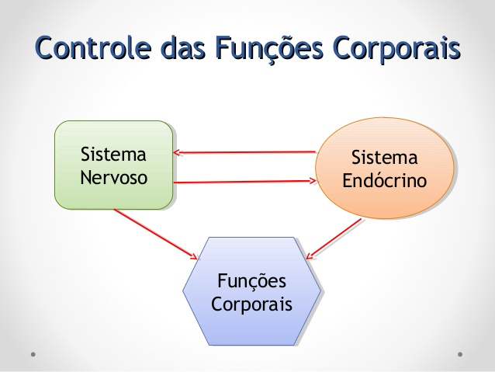

Slide 2
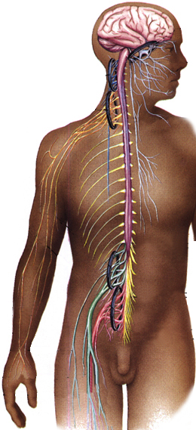
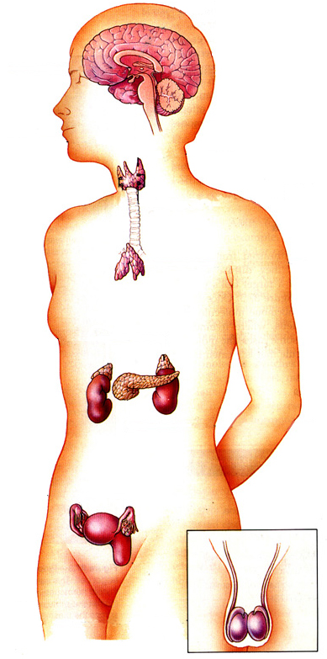
SISTEMA NERVOSO
SISTEMA ENDÓCRINO
CONTROLE DO CORPO
Ação lenta e duradoura, a médio e longo prazo
Os hormônios são transportados com a velocidade do fluxo sanguíneo
Cessando o estímulo, a resposta perdura até a decomposição do hormônio.
Efeito amplo
Ação rápida e fugaz
Os impulsos percorrem as fibras nervosas com grande velocidade
Cessando o estímulo, cessa a resposta
Efeito localizado
;.

Slide 3
SISTEMA ENDÓCRINO
altera as atividades metabólicas, regula o crescimento e o desenvolvimento e guia os processos reprodutivos

Slide 4
GLÂNDULA
Agrupamento de células ou órgãos especializados na produção e na eliminação (secreção) de substâncias, a partir de matéria prima obtida da corrente sanguínea.

Slide 5
GLÂNDULAS EXÓCRINAS
(secreção externa)
Apresentam ductos ou canais excretores.
Lançam seus produtos no interior de órgãos cavitários (ex: glândulas salivares, gástricas, lacrimais, fígado) ou para fora do corpo. (ex: sudoríparas, sebáceas, mamárias).

Slide 6
GLÂNDULAS ENDÓCRINAS
(secreção interna)
sem ductos, produzem substâncias reguladoras — os hormônios — lançando-as diretamente na corrente sanguínea
Ex.: hipófise, tireóide, paratireóides, pâncreas endócrino (ilhotas de Langerhans), supra-renais ou adrenais, gônadas, etc.

Slide 7
ENDOCRINOLOGIA
Estudo da comunicação intra e extracelular por moléculas conhecidas como HORMÔNIOS

Slide 8
HORMÔNIO
(Gr. hormaein, excitar)
Substância química (MENSAGEIRO) produzida por uma glândula especializada e transportada a um órgão alvo onde é produzida uma resposta reguladora
reguladores (estimulantes ou inibidores) de funções orgânicas (crescimento, metabolismo, reprodução, etc.), concorrendo para a manutenção do equilíbrio do meio interno (homeostase)

Slide 9
AS AÇÕES DOS HORMÔNIOS: regulam...
a composição química e o volume do meio interno
o metabolismo e o equilíbrio energético
a contração das fibras musculares lisas e cardíacas e a secreção glandular
certas atividades do sistema imunológico

Slide 10
MECANISMOS DA AÇÃO
HORMONAL
um hormônio - efeitos múltiplos
diversos hormônios - mesmo efeito
reatividade e a sensibilidade do órgão-alvo - variável, como resultado de receptores

Slide 11
CLASSIFICAÇÃO QUÍMICA
Derivados de ácidos graxos ou derivados lipídicos – Esteróides e eicosanóides
Polipeptídios e proteínas
Derivados de aminoácidos

Slide 12
HORMÔNIOS E O SISTEMA
ENDÓCRINO
Os hormônios protéicos e peptídicos (hidrofílicos) são carreados, em solução, no plasma.
Os hormônios tireóideos e esteróides (hidrofóbicos) são carreados ligados a proteínas plasmáticas específicas de ligação.

Slide 13
MECANISMOS DA AÇÃO HORMONAL
Os hormônios são liberados em função da necessidade do corpo
informações de sistemas sensitivos e sinalizadores permitem regular a quantidade e a duração da liberação do hormônio

Slide 14
MECANISMOS DA AÇÃO HORMONAL
Os sistemas de retroalimentação regulam as glândulas endócrinas na manutenção da produção normal de hormônios
cada um dos diferentes hormônios tem suas próprias características para início e duração da ação — cada um é moldado para realizar sua função de controle específica

Slide 15
RECEPTORES HORMONAIS E SUA ATIVAÇÃO
Receptores em células-alvo (na membrana, no citoplasma ou no núcleo)
Início de uma cascata de reações na célula, com cada etapa tornando-se mais poderosamente ativada
Alteração na taxa funcional das células-alvo se os hormônios forem lipossolúveis ou hidrossolúveis e de como eles interagem com os receptores das células-alvo
Após realizar sua função, é degradado pela célula-alvo e eliminado do corpo pelo fígado ou pelos rins

Slide 16
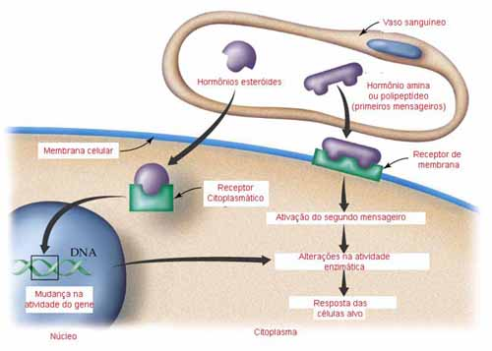
MECANISMOS DE AÇÃO HORMONAL
Hormônios protéicos e hormônios esteróides

Slide 17
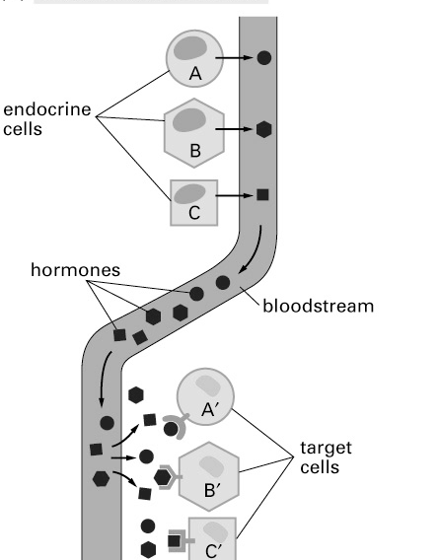
SINALIZAÇÃO ENDÓCRINA

Slide 18
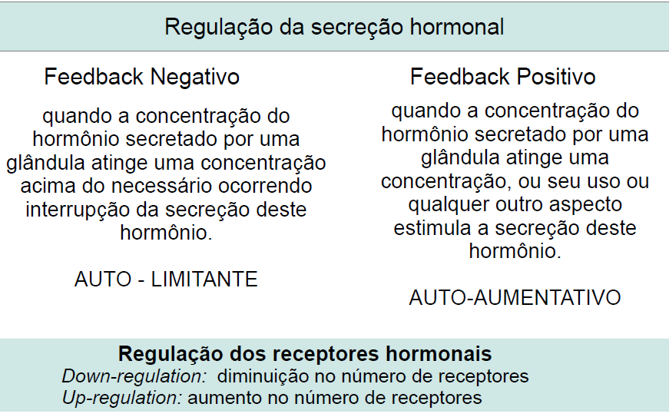

Slide 19
MECANISMOS DE AÇÃO HORMONAL: exemplos de retroalimentação negativa

Slide 20
PRINCIPAIS GLÂNDULAS ENDÓCRINAS
1 – Hipófise
2 – Glândula Tireóide
3 – Glândulas Paratireóides
4 – Glândulas Supra-renais (adrenais)
5 – Pâncreas
6 – Gônadas (Ovários e Testículos)
7 – Timo
8 – Glândula Pineal

Slide 21
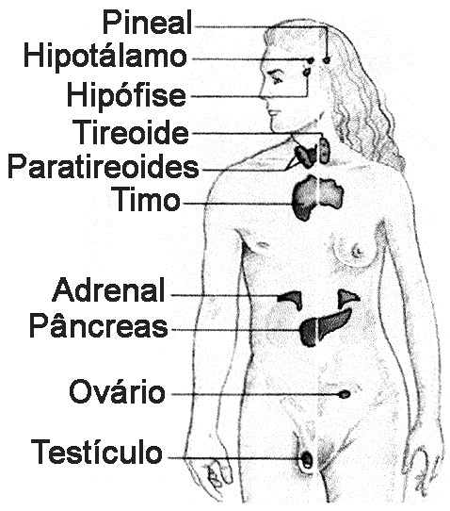
FOTOS

Slide 22
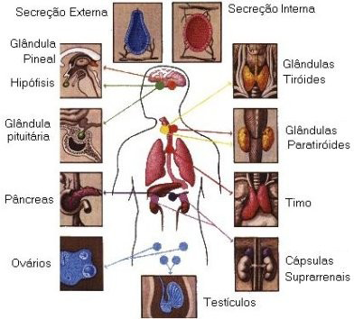
PRINCIPAIS GLÂNDULAS ENDÓCRINAS
HIPÓFISE (8 hormônios)
Situada cavidade óssea, abaixo do hipotálamo.
TIREÓIDE (3 hormônios)
Situada na parte anterior do pescoço, abaixo da laringe.
PARATIREÓIDE (1 hormônio)
Situada atrás da tireóide (muito pequena)

Slide 23
PRINCIPAIS GLÂNDULAS ENDÓCRINAS
SUPRA-RENAIS OU ADRENAIS (4 hormônios)
Situada acima de cada rim.
ILHOTAS DE LANGERHANS OU PÂNCREAS (2 hormônios)
Atrás e por baixo do estômago
OVÁRIOS (2 hormônios)
Cavidade pélvica, ao lado do útero
TESTÍCULOS (1 hormônio)
Situados na bolsa escrotal

Slide 24
HIPÓFISE (Pituitária)
tamanho de um grão de ervilha
localizada na fossa pituitária, logo abaixo da base do cérebro
Fixada ao hipotálamo pelo infundíbulo
Dividida em POSTERIOR OU NEUROHIPÓFISE e ANTERIOR OU ADENOHIPÓFISE

Slide 25
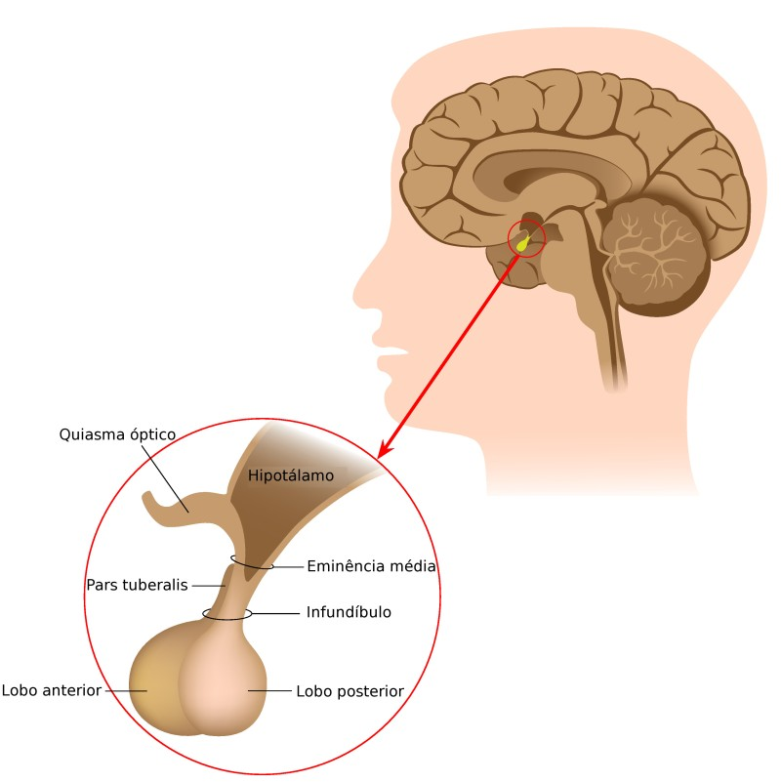

Slide 26
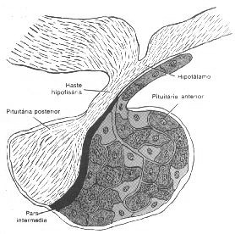
HIPÓFISE

Slide 27
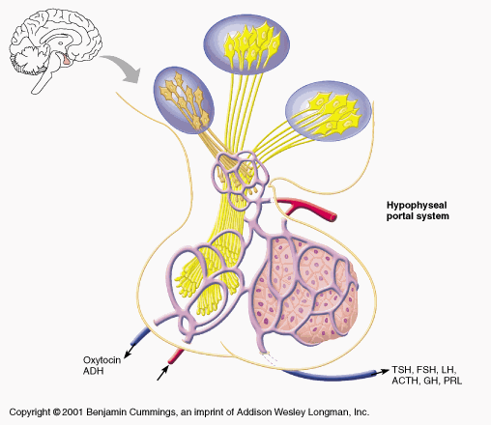
A HIPÓFISE E SUAS RELAÇÕES COM O HIPOTÁLAMO
Posterior
Anterior

Slide 28
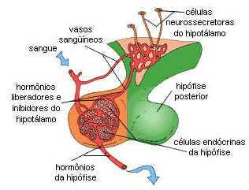
A HIPÓFISE E SUAS RELAÇÕES COM O HIPOTÁLAMO

Slide 29
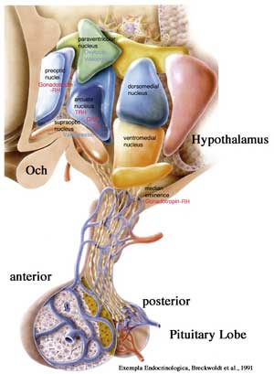
Os núcleos hipotalâmicos
Sistema porta-hipotalâmico-hipofisário
Axônios de neurônios hipotalâmicos

Slide 30
IMPORTÂNCIA DO HIPOTÁLAMO
Quase toda a secreção hipofisária é controlada por sinais hormonais e nervosos a partir do hipotálamo
O hipotálamo recebe sinais vindos de diversas fontes no sistema nervoso, que excitam ou inibem diversas porções do hipotálamo, utilizada para controlar secreções dos vários hormônios hipofisários

Slide 31
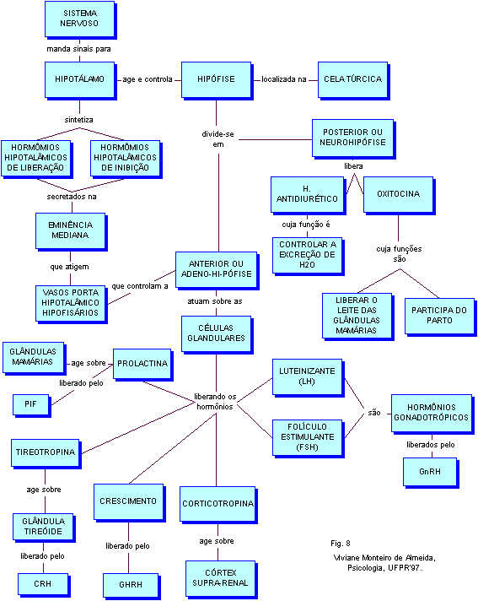

Slide 32
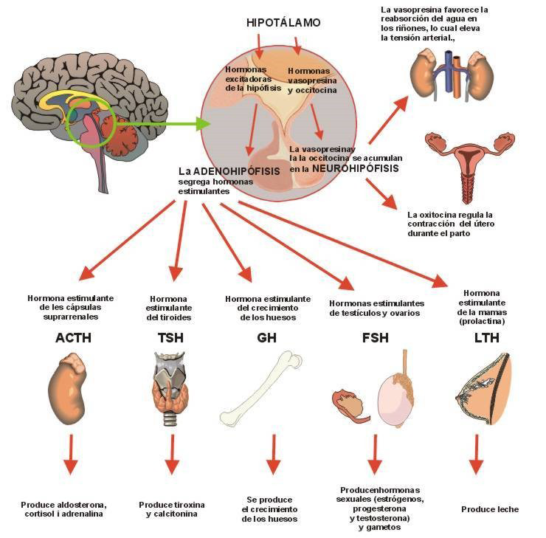

Slide 33
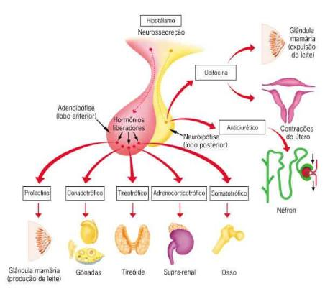

Slide 34
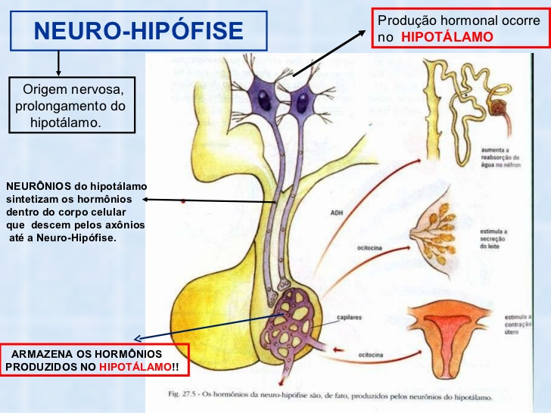

Slide 35
HORMÔNIO ANTIDIURÉTICO OU VASOPRESSINA(ADH)
efeito no volume de urina
↑reabsorção de água pelos túbulos renais de volta para o sangue
auxilia no controle do volume de líquido corporal
↓volume de urina (antidiurese)

Slide 36
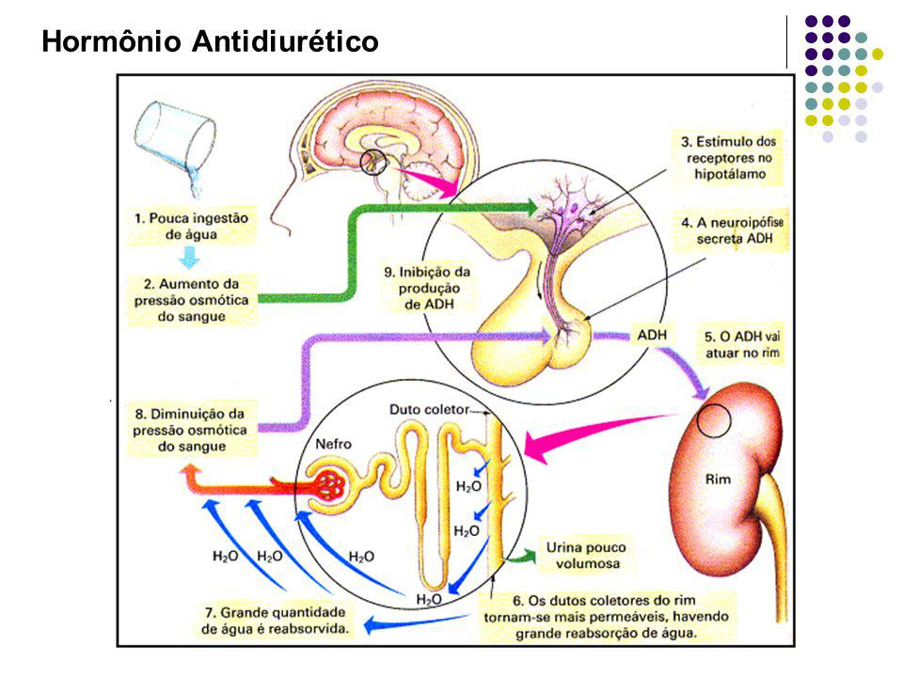

Slide 37
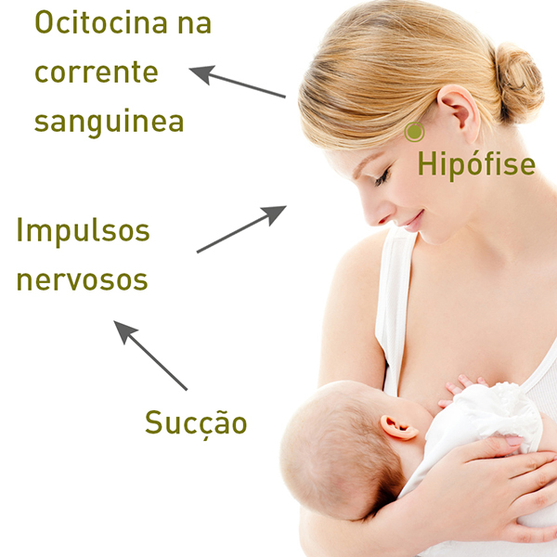
OCITOCINA (OT) – estimula a contração das células musculares lisas do útero grávido e as células contráteis das glândulas mamárias.

Slide 38
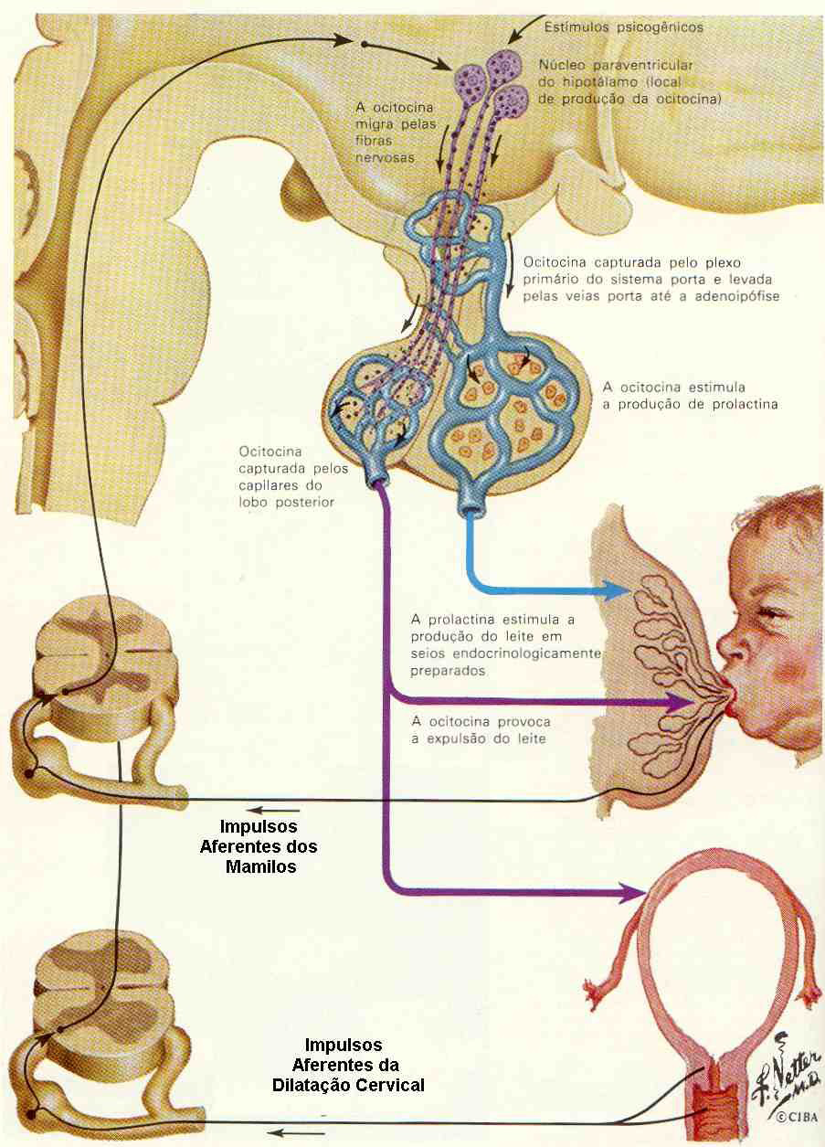

Slide 39
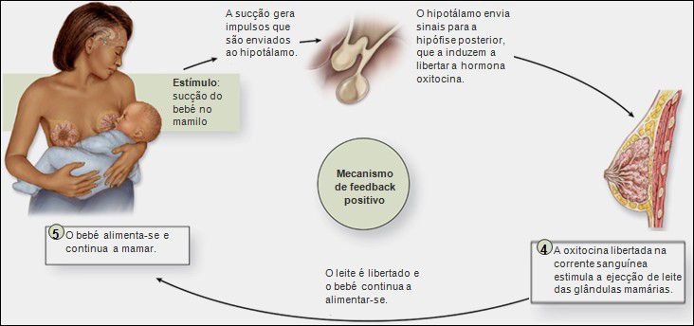

Slide 40
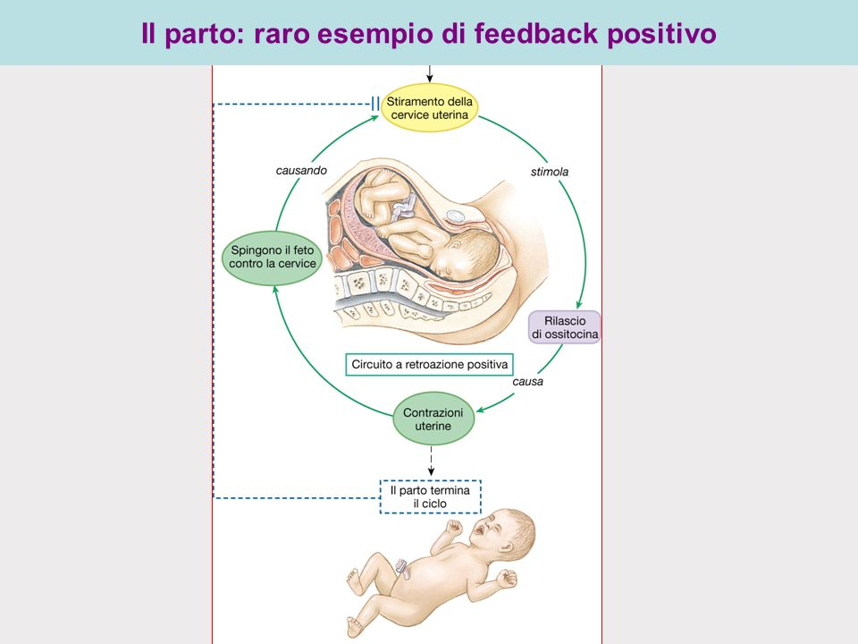

Slide 41
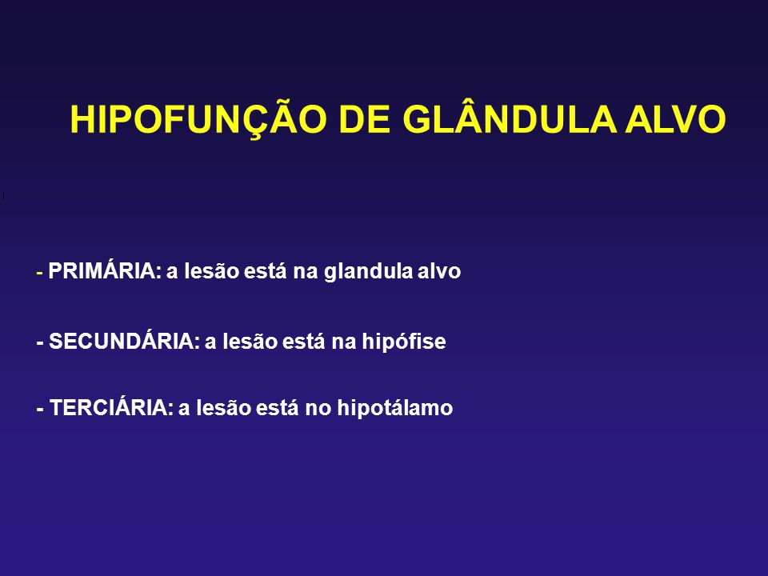

Slide 42
HIPÓFISE ANTERIOR OU ADENOHIPÓFISE
A secreção da adeno-hipófise é controlada por hormônios hipotalâmicos liberadores secretados dentro do hipotálamo e que são levados para a região anterior da hipófise através de vasos portais hipotalamico-hipofisários.
Na hipófise anterior os hormônios liberadores e inibidores agem sobre as células glandulares de modo a controlar sua secreção.
Os hormônios da adeno-hipófise são conhecidos coletivamente como trofinas (ou hormônios tróficos) , assim chamados por atuarem estimulando a atividade de outros órgãos ou glândulas.

Slide 43
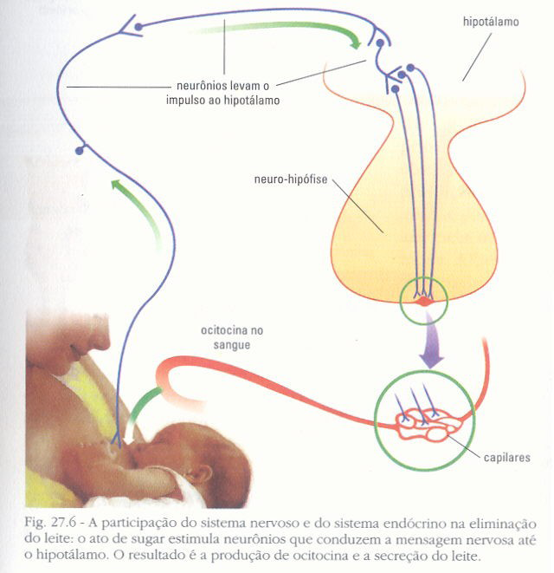
HORMÔNIO PROLACTINA
Secretado pela hipófise anterior durante a gravidez e amamentação
Crescimento das mamas
Aumento da função secretora

Slide 44
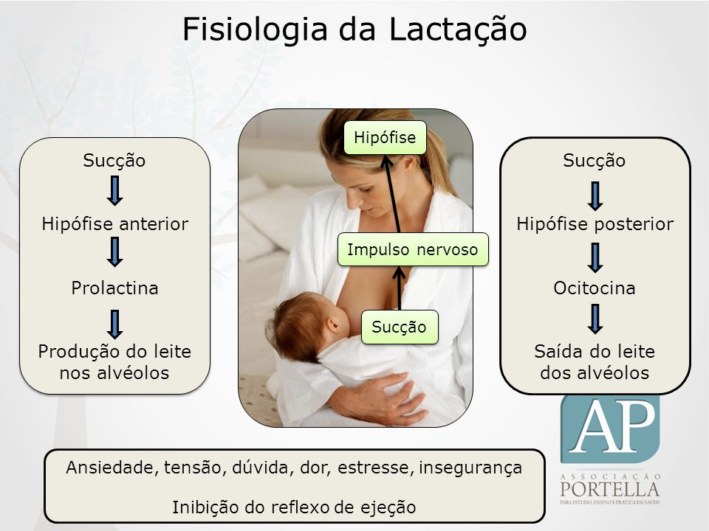
PROLACTINA (PRL) – inicia e mantém a produção de leite pelas glândulas mamárias

Slide 45
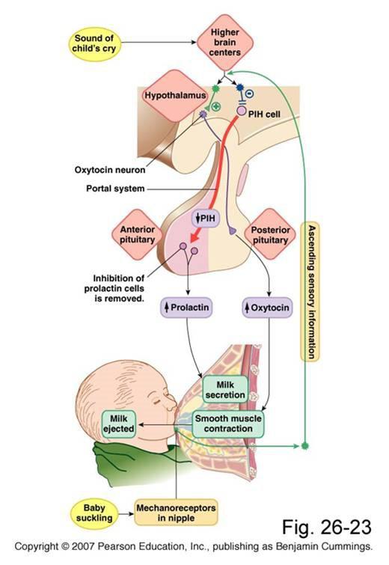
Quanto mais o bebê mama mais Prolactina é liberada (é removida a inibição sobre a prolactina), mais Ocitocina é liberada
Sistema:
Receptores mecânicos
Respostas neurônios/ SNC
Sistema endócrino produzindo e liberando hormônio

Slide 46
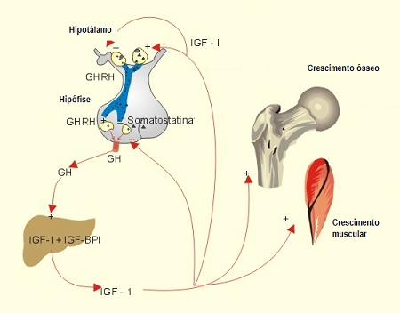
HORMÔNIO DO CRESCIMENTO (GH)– controla o crescimento geral do corpo e regula o metabolismo

Slide 47
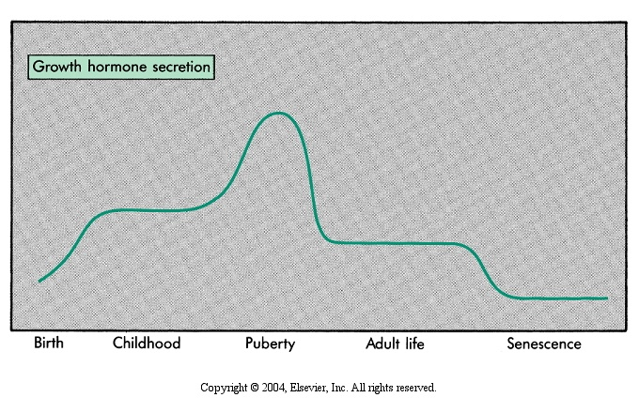
PERFIL DE SECREÇÃO DE GH AO LONGO DA VIDA
Lifetime pattern of GH secretion. GH levels are higher in children than in adults, with a peak period during puberty.
GH secretion declines with aging.
Berne et al, 2004

Slide 48
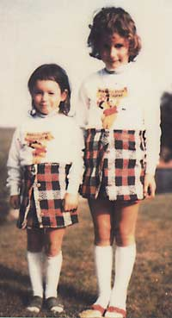
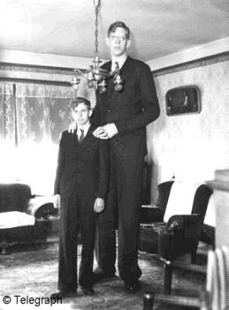
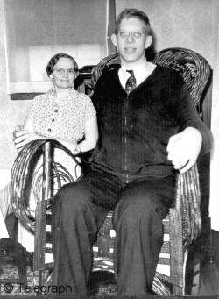
ALTERAÇÕES DA SECREÇÃO DE GH NA INFÂNCIA.
Nanismo: falta ou deficiência na infância
A hipófise anterior não secreta hormônio do crescimento. Tipo “hipofisário” de nanismo.
These girls are sisters. The girl on the left lacked growth hormone. In this picture she was 18cm shorter than her sister, despite being one and a half years older. http://encontrado
Gigantismo: excesso de GH na infância
Robert P. Wadlow ao lado do irmão
http://www.altonweb.com/history/wadlow/
Aos 20 anos, ao lado da mãe.

Slide 49
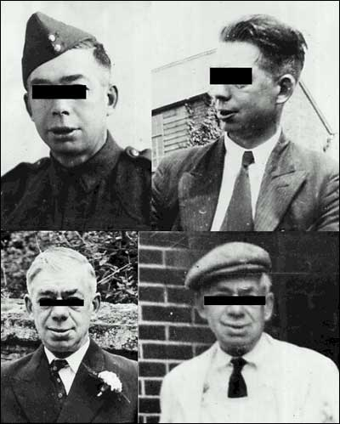
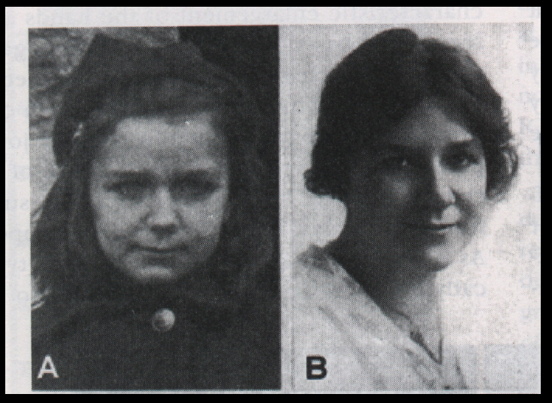
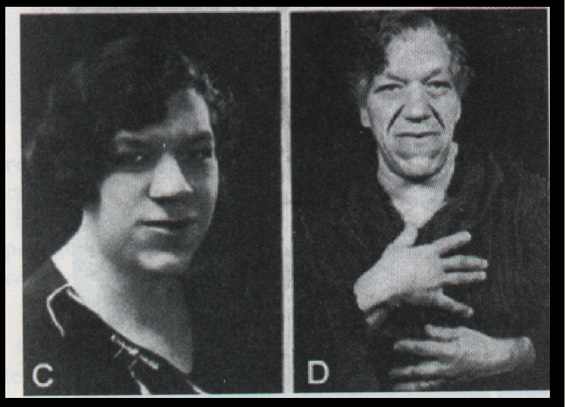
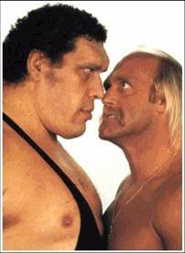
ALTERAÇÕES NA SECREÇÃO DE GH NA VIDA ADULTA
Acromegalia: excesso de secreção de GH após a puberdade.
Repare na estrutura óssea da face e das mãos

Slide 50
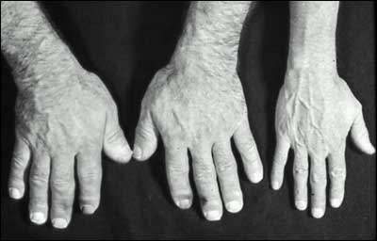
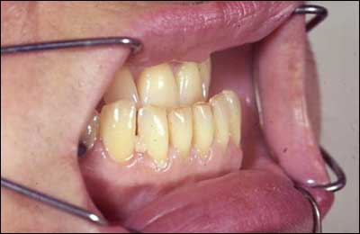
ALTERAÇÕES NA SECREÇÃO DE GH NA VIDA ADULTA
Acromegalia: excesso de secreção de GH após a puberdade.

Slide 51
Acromegalia
Um tumor secretante de hormônio do crescimento após a adolescência pode causar o aumento das dimensões dos tecidos moles e dos ossos, pois a secreção excessiva desse hormônio não é mais capaz de promover o aumento da estatura
Uma pessoa acromegálica é o mesmo que um gigante exceto pela incapacidade de seus ossos longos já “fundidos” crescerem, o que faz com que sua estatura permaneça normal enquanto outras características do seu corpo apresentam um crescimento desproporcional.

Slide 52
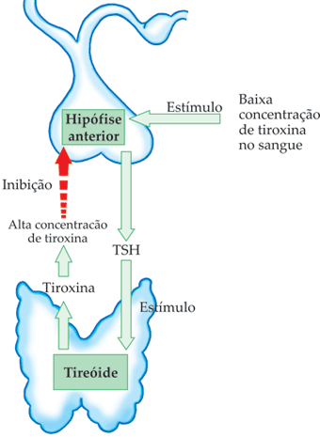
HORMÔNIO ESTIMULANTE DA TIREÓIDE (TSH) (TIROTROPINA) – controla a secreção da glândula tireóide

Slide 53
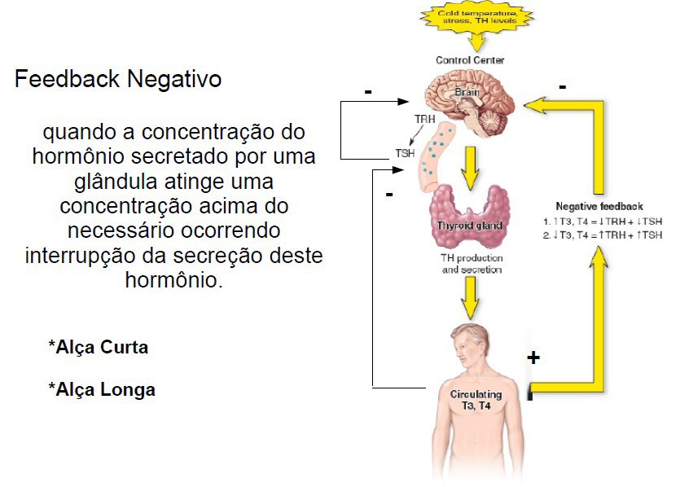

Slide 54
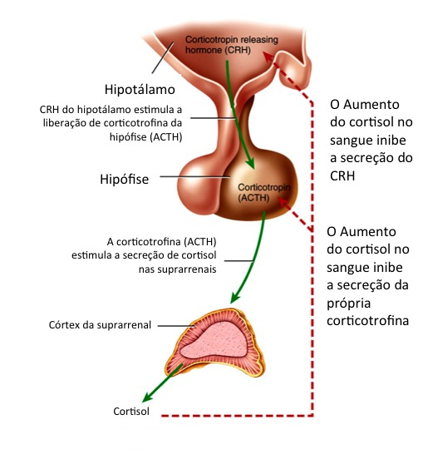
HORMÔNIO ADRENOCORTICOTRÓPICO (ACTH) (ADRENOCORTICOTROPINA) – estimula o córtex da supra-renal

Slide 55
HORMÔNIOS GONADOTRÓPICOS OU GONADOTROPINAS – têm sua ação sobre as gônadas
HORMÔNIO FOLÍCULO-ESTIMULANTE (FSH) – estimula a produção de espermatozóides pelos testículos e a produção de ovócitos e estrógenos pelos ovários
HORMÔNIO LUTEINIZANTE (LH) – estimula a secreção de testosterona, estrógenos e progesterona e a ovulação

Slide 56
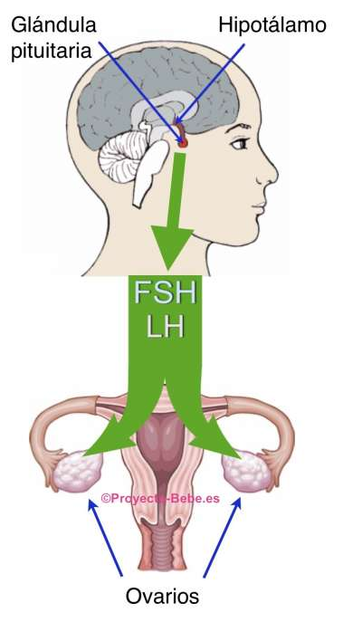

Slide 57
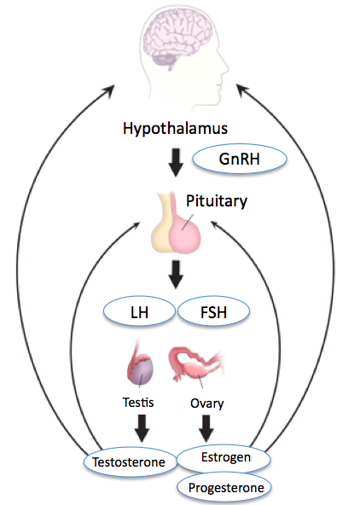

Slide 58
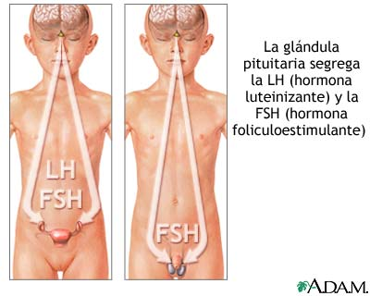

Slide 59
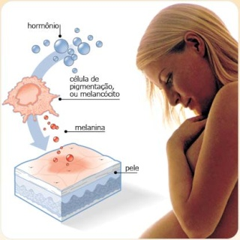
HORMÔNIO MELANÓCITO-ESTIMULANTE (MSH) – afeta a pigmentação da pele

